Slide 1
Rizika a příležitosti internetu - úvod
Lenka Dědková
ZUR 387
2017

Slide 2
O čem bude dnešní hodina
Co jsou online rizika
Meta poznámky k online rizikům
Co nás v online rizicích typicky zajímá

Slide 3
Co jsou rizika spojená s novými médii?
Co vám v hlavě vyskočí jako první?
Pokud se zamyslíte nad nejvíce ohroženou populací, kdo to je? (koho se rizika týkají?)
Týkají se online rizika vás?

Slide 4
Co jsou rizika spojená s novými médii?
Především v souvislosti s dětmi a dospívajícími
netýkají se jen mladých (dospělí, stárnoucí)
my se o nich budeme bavit hodně
Proč mladí? → snaha chránit děti (jako u jiných rizik) a poskytnout jim bezpečné prostředí pro jejich vývoj
vulnerabilní (zranitelná) populace
rozšíření použití technologií
součást každodenního života

Slide 5



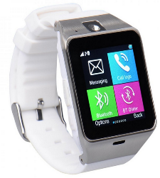
Klasifikace rizik
Je jich mnoho, skoro vždy něco někam nepasuje
Rychlý vývoj internetu i zařízení, prostřednictvím jichž se k němu připojujeme

Slide 6
O co se můžeme na internetu (při použití internetu/ technologií) bát
O svůj well-being
  Fyzické zdraví
  Psychické zdraví
O svůj majetek
  Finance
  Majetek
  Osobní údaje
O ostatní

Slide 7
Naše role v dění na internetu
Pasivní příjemce obsahů
  např. příjemce e-mailů, čtenář online zpravodajství
Účastník online interakce s dalšími osobami
  např. chaty, diskuzní fóra
Iniciátor chování
  např. hraní her, psaní blogu, stahování…

Slide 8
Naše role v dění na internetu
Pasivní příjemce obsahů
  např. příjemce e-mailů, čtenář online zpravodajství
Účastník online interakce s dalšími osobami
  např. chaty, diskuzní fóra
Iniciátor chování
  např. hraní her, psaní blogu, stahování…
Stejné role můžeme mít i v oblasti samotných rizik: můžeme být pasivnější a pouze číst či sledovat závadné obsahy, můžeme se aktivně účastnit nějaké interakce s další osobou a můžeme také sami rizikové chování iniciovat.

Slide 9
Naše role v dění na internetu
Pasivní příjemce obsahů
  např. příjemce e-mailů, čtenář online zpravodajství
Účastník online interakce s dalšími osobami
  např. chaty, diskuzní fóra
Iniciátor chování
  např. hraní her, psaní blogu, stahování…
Nezapomeňme, že nemusíme být „jenom“ obětí, svědkem, ale také „pachatelem“ či „spolupachatelem“.

Slide 10

Model rizik - EUKO
Negativní nebo pozitivní zkušenosti jsou důsledkem interakce mezi motivacemi chování a rolí (dítěte)

Slide 11
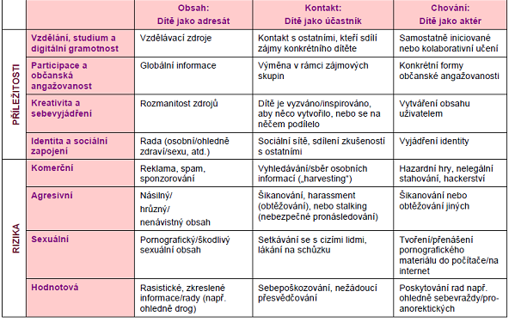
Motivace
Role dítěte

Slide 12
Motivace
Role dítěte
EUKO II

Slide 13
Context of development | Content | Communication
Relationships - Peers & friendship | Vulgar content shared with peers Viruses automatically sending spam emails or viruses to friends | Hate, vulgar and nasty messages Bullying by peers or strangers Creating fake SNS profile about somebody Exclusion from a group in games Being killed or cursed in games Hacked SNS or game profile by peers
Relationships - Romantic relationships | Advertisements for dating sites (including sexual or vulgar content) | Reporting fake romantic relationships Publishing sexual pictures of previous partner as “revenge” Publishing attractive pictures to attract peers Meeting online strangers for dating purposes
Relationships - Parents | Seeing inappropriate content without parents’ permission | Parent-child conflicts because of the Internet Parents force child to be offline because of addiction Posting rude or vulgar comments about parents
School | Untrue information from the Internet used for school assignments School problems because of technology (i.e., viruses, slow internet) | Offensive comments about teachers or creating fake profiles of teachers School problems after being online too much
Sexuality | Commercials with sexual content (Youtube, games, web, pop-ups, e-mail) Pornographic material Sexual pictures or videos on the web (Ask, Chatroulette) Watching live pornography Viruses put pornography on computers or SNS | Sexual communication, requests, and comments Bullying with sexual content Intentional publishing of sexual pictures to attract peers in order to get likes Shared revenge porn or virtual sex
Smahel, D., Wright, M. F., & Cernikova, M. (2014)

Slide 14
Context of development | Content | Communication
Identity & personal data | Pop-ups or webpages asking for personal data Viruses automatically sending e-mails, or posting stuff or messages on Facebook | Stolen / sharing virtual identity (e-mail, SNS profile, avatar) Hacked or hijacked account and posting untrue or private information Pretending to be someone else (e.g., celebrities, known people, not existing people) Lying about personal data Sharing personal data (e.g., address, phone number, photos, etc.) or too many private details Requests for personal information from strangers Meeting online strangers offline
Health & well-being (included addiction) | Overuse or addiction problems, including headaches, reduced eating, reduced sleeping, losing friends, eye problems Seeing pro-anorexia web sites Preoccupation by nasty/sexual videos or gaming | Emotional problems after bullying or bothering contact Losing contact with reality
Morality | Racist content Illegal activities, like downloading programs, movies, and music Videos with violence Finding untrue or false information Commercials telling you to buy, download, or win something Vulgar, nasty, hate websites, images, videos | Racist messages Sharing illegal materials (e.g., programs, movies, music) in P2P networks Fake e-mails telling you that you can win something Commercial e-mails
Smahel, D., Wright, M. F., & Cernikova, M. (2014)

Slide 15
Co je dobré si uvědomovat…
(Když uvažujeme o (online) rizicích nebo když o nich čteme)

Slide 16
Vývojová perspektiva
Kdo jsou děti?
(Kdo jsou dospělí?)
Vývojová psychologie: různá vývojová období v lidském životě, různé vývojové úkoly, různé činnosti, aktivity, hodnoty
  Lidé se (většinou) chovají v souladu se svým vývojovým obdobím
  Pro výzkum online rizik:
  Často se setkáváme s označením „dítě“ pro 0-18let; přičemž v každém vývojovém období probíhá něco jiného a pro každé vývojové období jsou rizikové jiné aktivity

Slide 17
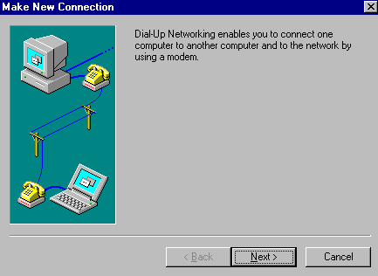

„Technická“ perspektiva
Rychlý vývoj technologií vs. pomalé sociální vědy
Jak měřit internet?

Slide 18
„Technická“ perspektiva
Je nutné „měřit internet“? Je rozdíl mezi SMS a zprávou prostřednictvím messengeru? Je rozdíl mezi sledováním filmu na streamu nebo v televizi?
Rozlišují tyto věci samotní uživatelé?
Používají lidé stejné médium stejným způsobem?
  Users & gratification perspektiva
→ posun od zkoumání média ke zkoumání smyslu (obsahu) aktivit vykonávaných prostřednictvím médií

Slide 19
Populace v reportech: online populace ≠ obecná populace
% jednotlivců v ČR používajících internet alespoň 1 týdne (ČSÚ, 2016)

Slide 20
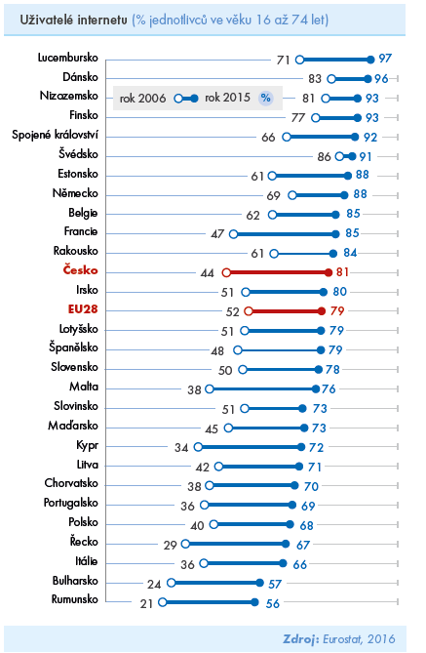
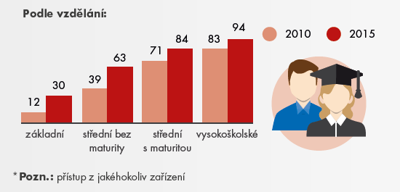
https://www.czso.cz/documents/10180/23180875/letak_jednotlivci.pdf/f499cc8b-8215-4fac-a33c-b1fc067dccd2?version=1.1

Slide 21
Pojetí online rizik: jak (ne)chápat „riziko“
Online riziko: v digitálním prostoru
Příbuzné termíny:
  rizikové chování: nežádoucí fenomén ohrožující zdraví, pozitivní vývoj, před kterým je potřeba chránit (Jessor & Jessor, 1977)
  problémové chování: porušení uzákoněných a sociálních norem, které doprovázeno sankcemi (Jessor & Jessor, 1977)
  antisociální chování: vývojově dysfunkční chování (delikvence, agrese, vandalismus) (Beranová, Ježek, & Širůček, 2011)
  Riskující chování - „risk-taking behavior“: účast na takovém chování, které může mít neblahé důsledky a které současně může přinášet nějaké zisky (Gullone & More, 2000)
Riziko a újma
  Co je rizikové?

Slide 22
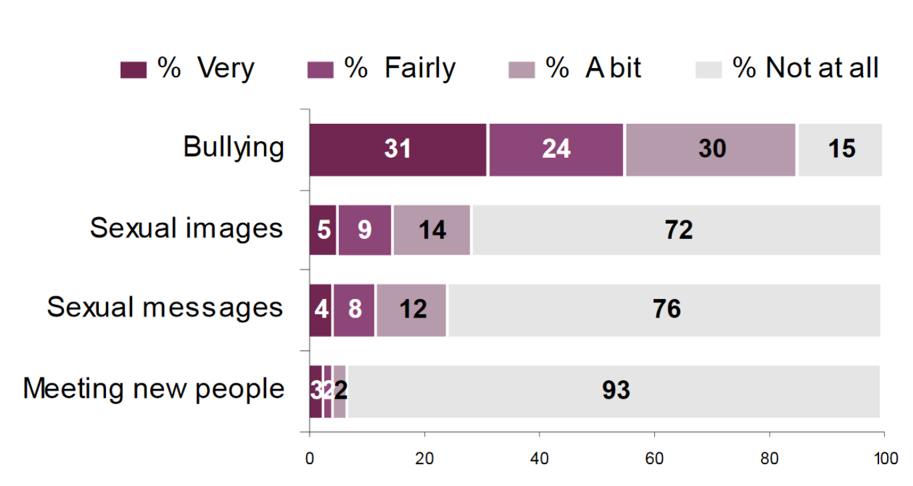
Riziko x újma
Setkání s možným rizikem ještě
neznamená faktickou újmu
EUKO II

Slide 23
EUKO II (http://www.lse.ac.uk/media@lse/research/EUKidsOnline/Home.aspx)
Cíl: vytvořit výzkum zaměřený na děti a kontext, srovnatelný napříč státy, zabývající se zkušenostmi dětí s online riziky
ftf šetření dětí (9-16 let) používajících internet a jejich rodičů ve 25 zemích
25 142 dětí plus jejich rodiče, 2010

Slide 24
Riziko, újma a….
Co nás na rizicích zajímá?
  Ti, kteří se s nimi setkávají x ti, kteří ne (KDO, ZA JAKÝCH OKOLNOSTÍ?)
  Ti, kteří po setkání s rizikem zažívají újmu x ti, kteří ne (PROČ?)
  K čemu setkání s rizikem (a újmou) vede? (S JAKÝMI DOPADY?)
Predispozice
- Osobnostní
- Situační
Nezdolnost
Zvládání
Dopady

Slide 25
Keywords v aj (pro vaše seminárky)
Personal characteristics
Predictors, predispositions
Situational context
Predispozice
- Osobnostní
- Situační
Protective factors
Risk factors
Resilience
Coping
Nezdolnost
Zvládání
Dopady
Consequences
Harmful experiences
Benefits

Slide 26
Jaké faktory ovlivňují výskyt online rizik?
Zdroj: Risks and safety on the internet: The perspective of European children (2011)

Slide 27
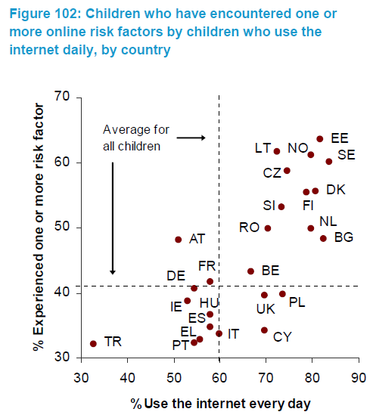
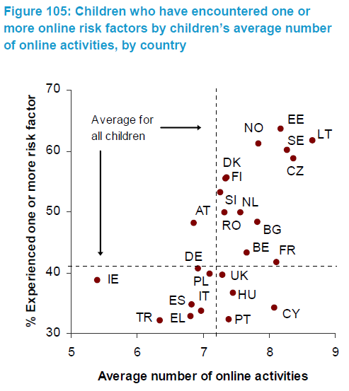
Vztah mezi online riziky a používáním internetu
112
Risks and safety on the internet: The perspective of European children (2011)

Slide 28
Online rizika v obecném povědomí
Často chápána jako něco
  Co je nové
  Co se objevilo se v důsledku nových médií
  Co vede k nežádoucím negativním dopadům
  Čemu je potřeba zabránit

Slide 29
„nová rizika“
Je to tak?
šikana
agresivita
interakce s neznámými lidmi
hry
násilí
…?

Slide 30
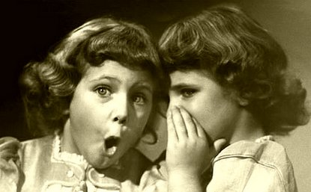



Internetové problémy nejsou (všechny) nové problémy

Slide 31
„nová rizika“
…nebo něco, co tu bylo, ale co je díky internetu horší
Je to tak?
šikana
agresivita
interakce s neznámými lidmi
hry
násilí
…?

Slide 32
„Internetová rizika“
Bad internet!

Slide 33
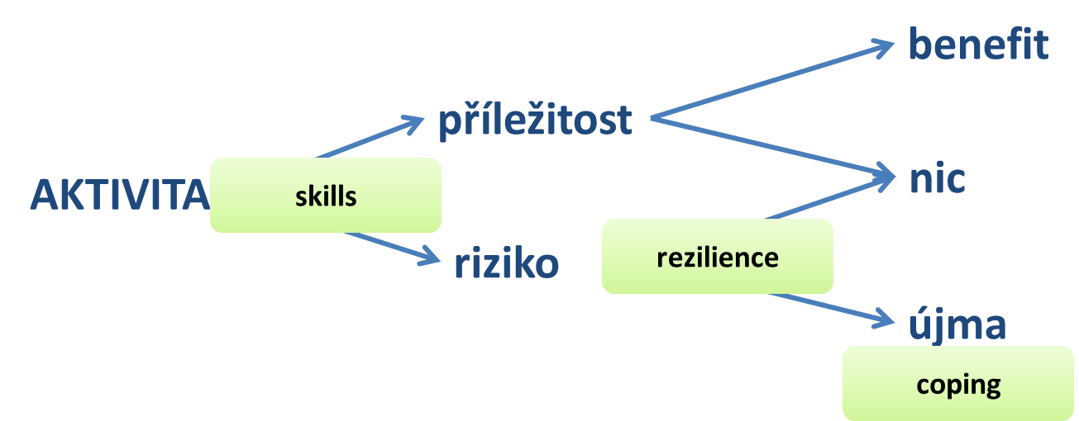
„Škodlivá rizika“
Rizika jako nežádoucí důsledek internetu
  → omezit/zakázat používání nových médií (nebo konkrétních programů/aplikací)!
Avšak:
  Internet (nová média) jsou nástroj
  Rizikové situace budují rezilienci a dovednost je zvládat

Slide 34
Proč je internet tak děsivý?
Je to „jen“ mediální panikou?
Tím, že je pořád nový a teprve nyní nastupuje generace rodičů, kteří už s internetem sami (alespoň z části) vyrůstali?
Marwick & boyd (2009): viditelnost
Staré problémy, které probíhaly víc v soukromí a bylo jednoduché před nimi zavírat oči, jsou najednou díky zaznamenané online interakci vidět – a už je nelze ignorovat
Nicméně pro některé lidi může být jednodušší z toho obvinit médium než snažit se vyřešit „staré“ problémy, které zatím moc řešit neumíme
snaha omezit médium z tohoto úhlu pohledu znamená jen snahu zase stávající problémy zneviditelnit

Slide 35
Viditelnost
Viditelnost můžeme využít
Máme zaznamenáno, jak k takovým aktivitám/chování dochází – můžeme díky tomu lépe pochopit dynamiku, motivy, dopady
Můžeme také lépe identifikovat „at-risk“ populaci a všimnout, že se něco (co se dříve dělo v soukromí a beze svědků) děje

Slide 36
Literatura
boyd, D., & Marwick, A. (2009). The conundrum of visibility: Youth safety and the Internet. Journal of Children and Media, 3, 410-414.
Douglas, M., & Wildavsky. A. (1982). Risk and culture. Berkeley: University of California Press.
Guan, S.A. & Subrahmanyam, K. (2009) Youth Internet use: risks and opportunities. Current Opinion in Psychiatry, 22, 351–356.
Livingstone, S. & Haddon, L. (2009). EU Kids Online: Final report. LSE, London: EU Kids Online.
Lobe, B., Livingstone, S., Ólafsson, K. and Vodeb, H. (2011) Cross-national comparison of risks and safety on the internet: Initial analysis from the EU Kids Online survey of European children, London: EU Kids Online, LSE.
Smahel, D., Wright, M. F., & Cernikova, M. (2014, in press). Classification of online problematic situations in the context of youths’ development. Communications: European Journal of Communication Research.
Valkenburg, P.M. & Soeters, K.E. (2001). Children's Positive and Negative Experiences With the Internet: An Exploratory Survey. Communication Research, 28, 652-675.

